Slide 1
Przykłady metod aktywizujących
II etap edukacyjny

Slide 2
P R O C E D U R A U
Procedura „U” to metoda z grupy dyskusyjnych. Wykorzystywana jest do przeprowadzenia analizy i oceny stanu rzeczywistego oraz możliwości wprowadzenia zmian. Uczestnicy zajęć tworzą plakat ze schematem litery „U”. Po lewej stronie plakatu dokonuje się opisu odnoszącego się do stanu istniejącego – aktualny opis obrazu, ról osób, określeń norm i zasad. U dołu litery następuje mement zwrotny – oddziela się to co jest dobre od tego co należy zmienić. Z prawej strony litery „U” tworzy się nową wizję: nowe normy, zasady, nowy podział ról – nowy obraz sytuacji.

Slide 3
P R O C E D U R A U
STAN ISTNIEJĄCY
STAN IDEALNY
1
OBRAZ
7
2
ROLE
6
3
ZASADY
5
4
ZWROT

Slide 4
A N A L I Z A S W O T
Analiza SWOT to metoda wykorzystywana do zespołowej analizy i oceny podejmowania decyzji. Wykorzystuje się ją do ulepszania warunków i doskonalenia umiejętności w zakresie wskazanym przez analizę SWOT.
Uczestnicy wypełniają arkusz składający się z 4 obszarów, w których określane są mocne i słabe strony danego zagadnienia oraz wynikające z nich szanse i zagrożenia.

Slide 5
A N A L I Z A S W O T
Nazwa pochodzi od pierwszych liter słów w języku angielskim, które określają 4 kategorie:
S (Strengths) – mocne strony (np. zalety osoby, odnosi się do teraźniejszości),
W (Weaknesses) – słabe strony (np. wady, odnosi się do teraźniejszości),
O (Opportunities) – szanse (szansę zmiany na lepsze, odnosi się do przyszłości),
T (Threats) – zagrożenia (niekorzystne zmiany, odnosi się do przyszłości).

Slide 6
A N A L I Z A S W O T
POZYTYWNE
NEGATYWNE
MOCNE STRONY
SŁABE STRONY
TERAŹNIEJSZOŚĆ
SZANSE
ZAGROŻENIA
PRZYSZŁOŚĆ

Slide 7
M E T O D A J I G S A W (U K Ł A D A N K A)
Metoda ta stosowana jest do uczenia się we współpracy. Uczestnicy podzieleni są na grupy. Każdy z członków grupy dostaje inną materiału do opracowania. Po kilku minutach osoby, posiadające tą samą część materiału tworzą nowe grupy – tzw. grupy eksperckie. Eksperci omawiają swoją częścią materiału, ustalają sposób przekazania nowych informacji pozostałym uczestnikom zajęć. Po kilku minutach eksperci powracają pierwotnych grup i przekazują informacje pozostałym członkom grupy – uczą ich.

Slide 8
M E T O D A J I G S A W (U K Ł A D A N K A)
1A
2A
3A
I ETAP
1A
2A
1C
1B
2C
2B
3C
3B
1C
1B
2C
2B
1A
1B
1C
II ETAP – GRUPY EKSPERTÓW
3A
2A
3B
2B
3C
2C
1A
2A
3A
III ETAP
1C
1B
2C
2B
3C
3B
IV ETAP
Sprawdzenie zdobytej wiedzy

Slide 9
S T O L I K I E K S P E R C K I E (modyfikacja)
Uczestnicy są podzieleni na pięcioosobowe zespoły, pracują metodą stolików eksperckich. W każdym zespole wyłoniony zostaje ekspert. Zespół otrzymuje tabelę do opracowania problemu. Następnie osoby nie będące ekspertami przechodzą do kolejnych ekspertów. Każdy ekspert pozostaje na miejscu i wypełnia tabelę propozycjami rozwiązania problemu od kolejnych grup. W wyniku dyskusji, zespoły w nowym składzie uzupełniają propozycje. Na zakończenie przygotowane informacje są prezentowane przez ekspertów zespołów.

Slide 10
S T O L I K I E K S P E R C K I E
I ETAP
II ETAP
III ETAP
IV ETAP
1
1
3
3
2
2
1
1
1E
1E
1E
1E
1
1
3
3
2
2
1
1
2
2
2
2
1
1
3
3
2E
PREZENTACJA
2E
2E
2E
2
2
1
1
3
3
2
2
3
3
2
2
1
1
3
3
3E
3E
3E
3E
3
3
2
2
1
1
3
3

Slide 11
M E T A P L A N
Metaplan to metoda z dyskusyjna. Na wspólnym plakacie podzielonym na 4 obszary każdy może, na odpowiedniej karteczce, przekazać na plakat swój pogląd. Prowadzący po każdej fazie dyskusji porządkuje głosy dyskutujących. Dla lepszego zobrazowania efektów dyskusji dobrze jest zastosować do każdej części inny kolor lub kształt kartek. Efektem końcowym dyskusji prowadzonej metodą metaplanu jest wypracowanie planu działań związanych z rozwiązaniem problemu.

Slide 12
M E T A P L A N
Obszary metaplanu:
Jak jest? (stan aktualny)
Jak powinno być? (stan idealny)
Dlaczego nie jest tak jak powinno być?
Planowanie działań co zrobić, aby było tak jak powinno być.
Do wykonania metaplanu posłuży poniższy diagram.

Slide 13
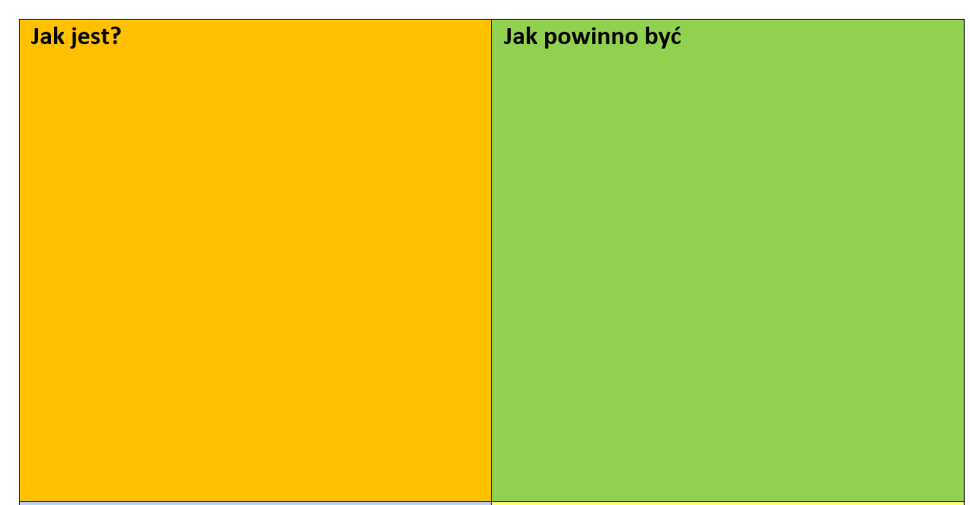
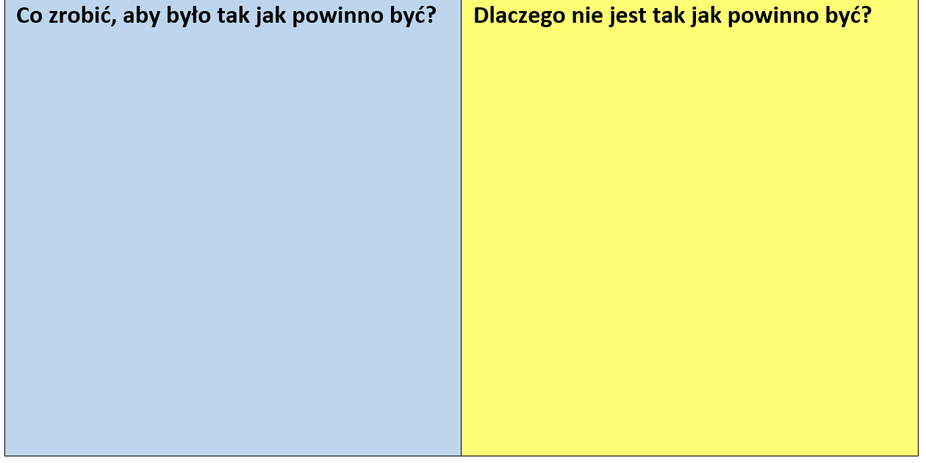
Temat dyskusji

Slide 14
M E T O D A 6 3 5
Metoda 6, 3, 5 to metoda prowadząca do twórczego rozwiązywania problemów. Symbolika cyfr w metodzie jest następująca:
6 – oznacza liczbę osób w grupie lub liczbę grup,
3 – oznacz liczbę pomysłów rozwiązań wpisanych przez grupę w jednej rundzie,
5 – oznacza liczbę rund (o jeden mniejsza od liczby grup).
Uczestnicy podzieleni są na 6 grup. Każda z nich otrzymuje arkusz z numerem grupy. Zadaniem grup jest określenie problemu do rozwiązania.

Slide 15
M E T O D A 6 3 5
Po ok. 15 min., na znak prowadzącego, grupy rotacyjnie przekazują sobie opisane problemy. Każda grupa na otrzymanych opisach wpisuje 3 pomysły działań prowadzących do rozwiązania problemu. Grupy wymieniają się opisami 5 razy – 5 rund. Na koniec opisy wracają do grup, które je utworzyły. W ten sposób każda z grup otrzymuje od pozostałych grup zestaw propozycji rozwiązania problemu.

Slide 16
M E T O D A 6 3 5
Grupa 6
Grupa 5
Grupa 4
Grupa 3
Grupa 1
Grupa 2

Slide 17
M A P A M Y Ś L I
Mapa myśli znakomicie wspiera dyskusję, umożliwiając strukturyzację wypowiadanych opinii. W procesie kształcenia, mapy myśli wspierają budowanie podstruktur własnej wiedzy. Istnie wiele programów komputerowych, które umożliwiają zastąpienie flipchartów, papierów i mazaków interaktywną planszą wyświetlaną na tablicy interaktywnej. Są wśród nich programy darmowe, np. FreeMind, który umożliwia budowanie map, jak na następnym slajdzie.

Slide 18
M A P A M Y Ś L I

Slide 19
B U R Z A M Ó Z G Ó W
Jest to forma dyskusji, podczas której wszyscy na równych prawach mogą przekazać swój głos wykorzystując rozdane kartki. Prowadzący umieszcza wszystkie głosy na plakacie, następnie podobne grupuje i porządkuje.
Etapy burzy mózgów:
Zdefiniowanie problemu;
Poszukiwanie rozwiązań;
Analiza pomysłów;
Wybór pomysłów i prowadzących do rozwiązania problemu.

Slide 20
B U R Z A M Ó Z G Ó W
Burzy mózgów towarzyszą następujące zasady:
każdy pomysł jest dobry,
nie komentujemy i nie krytykujemy pomysłów,
wszyscy na równych prawach biorą udział w dyskusji,
każdy pomysł musi być zapisany w formie podanej przez autora,
nie wtrącamy własnych pomysłów do innych pomysłów.

Slide 21
B U R Z A M Ó Z G Ó W
PROBLEM

Slide 22
W E B Q U E S T
Metoda WebQuest składa się z następujących elementów:
Wprowadzenie – krótka informacja o problemie, wcielająca uczestników w określone role, np. poszukiwacza, badacza lub inną, nadając w ten sposób wysoką rangę ich działaniom w realizacji projektu i motywując do działania.
Zadanie – efekt końcowy wykonania zadania. Nauczyciel precyzuje formę, w jakiej zadanie powinno być wykonane, np.: „zbierz informacje na temat …”, „zaprojektuj i przedstaw w postaci algorytmu…, „porównaj … itp. Aktywności uczniów powinny być ukierunkowane na wyszukanie informacji, dokonanie ich analizy i sformułowanie wniosków.

Slide 23
W E B Q U E S T
Proces – zawiera wszelkie informacje wspierające realizację projektu, tj. określa, jakie należy podjąć kroki, aby wykonać zadanie, jak powinny być podzielone role i zadania w zespole.
Źródło – to zestaw sprawdzonych adresów stron internetowych, w których znajdują się informacje rekomendowane przez nauczyciela potrzebne do rozwiązania zadania. Zadaniem uczniów jest dokładna analiza zawartych informacji na tych stronach i ich przetworzenie do uzyskania efektu końcowego.

Slide 24
W E B Q U E S T
Ewaluacja ocenia rezultaty rozwiązywanego zadania – ten element powinien jasno określać kryteria oceny realizowanego przez uczniów projektu. Powinny być w nich uwzględnione wszystkie aktywności uczniów prowadzące do osiągnięcia wymaganego efektu.
Podsumowanie – konkluzja, inspiruje uczniów do kontynuowania działań projektowych, podkreśla ważność wykonanych działań, podsumowuje uzyskane przez uczniów efekty, a szczególnie osiągnięte przez nich kompetencje.

Slide 25
D R Z E W O D E C Y Z Y J N E
Drzewo decyzyjne jest metodą dyskusji doprowadzającą do rozwiązania problemu. Konstrukcję drzewa rozpoczyna się od korzenia, a więc od sformułowania problemu. Jego analiza doprowadza grupę do węzłów drzewa, a dalej do liści, które są końcowym elementem drzewa. W nich szukamy odpowiedzi na zadany w korzeniu problem. Struktura drzewa decyzyjnego może przybrać formę algorytmu. Schemat drzewka decyzyjnego zaprezentowany jest na następnym slajdzie.

Slide 26
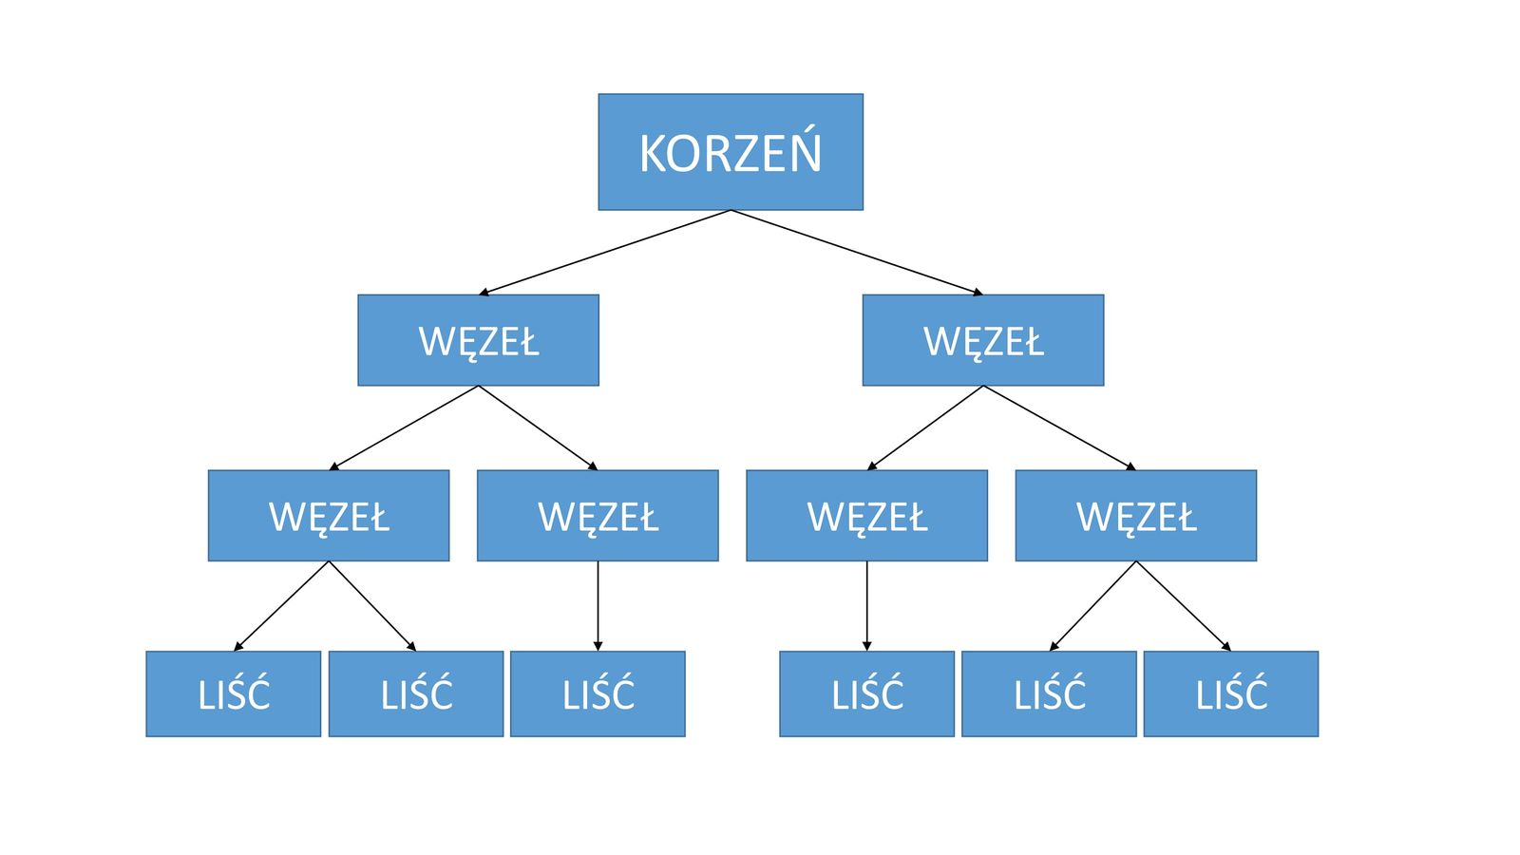
D R Z E W O D E C Y Z Y J N E

